Slide 1
毕设第8周
26-Apr-13
夏侯佐鑫

Slide 2
Contents
Tips for using SVM
Expriments
Questions

Slide 3
Last Time
设共有k种特征，则
denseColor
denseSIFT
串联组合的缺点：特征维度增加

Slide 4
Tips for using SVM
Tip 1：对数据线性缩放映射
[min(data), max(data)]->[0,1]

Slide 5
Tips for using SVM
Tip 2：正负样本不平衡，
（1）在交叉验证中使用BAC （2）使用-wi参数，调节惩罚项

Slide 6
平衡精度（Balanced Accuracy,BAC）
[label, accuracy, dec_values] = svmpredict(…)

Slide 7
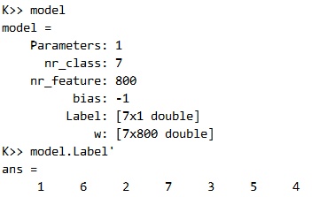
Tips for using SVM
Tip 3：如果要使用dec_value，
注意dec_value与标签的对应顺序

Slide 8
Expriments
default parameters
linearsvm(gs):2 classes scaled,bac
crf:w1=w2=1
number of images:120(cars)
denseColor + gray_phow
slic
hikm:K=20,max_leaves=50
real_K=20^2=400
hist:an=3

Slide 9
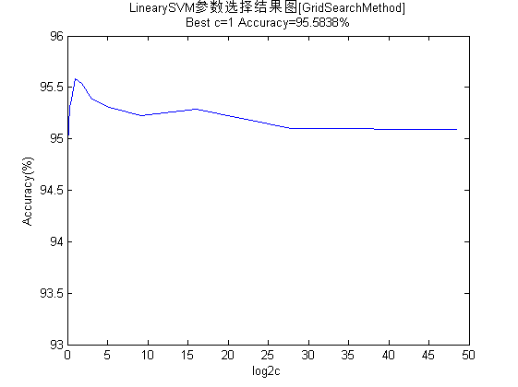
Expriments
scaled
Accuracy

Slide 10
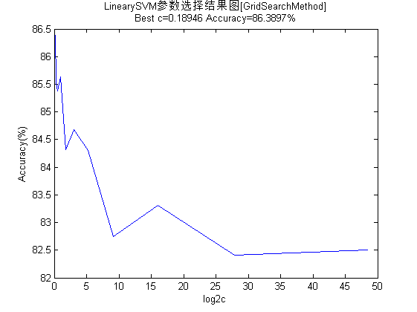
Expriments
scaled
bac

Slide 11
Expriments
hikm,K=10
scaled,bac

Slide 12
SVM vs CRF

Slide 13
SVM vs CRF

Slide 14
SVM vs CRF
Notes:
CRF之后效果变差

Slide 15
SVM vs CRF
Notes:
有些图片，SVM本身效果比较差，CRF后比较好

Slide 16
SVM vs CRF
CRF具有平滑目标边缘，
根据邻域信息整合图像的效果

Slide 17
Questions
怎样在CRF的Unaries项中植入多种特征？
Textons特征的Map图是怎样生成的？没看明白。 Textons特征怎样与超像素联系起来？

Slide 18
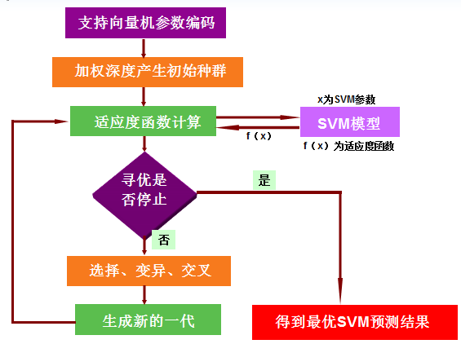
附录

Slide 19
附录
编码
适应度函数，用于选择
交叉
变异

Slide 20
谢谢！

